Slide 2

Описание
Приложение «Цифровой дневник. Desktop» – это электронный журнал для учителей и школьников с поддержкой экспорта успеваемости учащихся в форматах .csv и .xlsx. В программе доступны три уровня прав: ученик, учитель и администратор.
Разработчик – Данила Седельников

Slide 3
Стек технологий
Графический модуль: PyQt6
СУБД: SQLite
Система контроля версий: GitHub
Шифрование: hashlib
Работа с таблицами: csv и xlsxwriter
Работа с графиками: matplotlib
Работа с системой (файловой системой): os

Slide 4
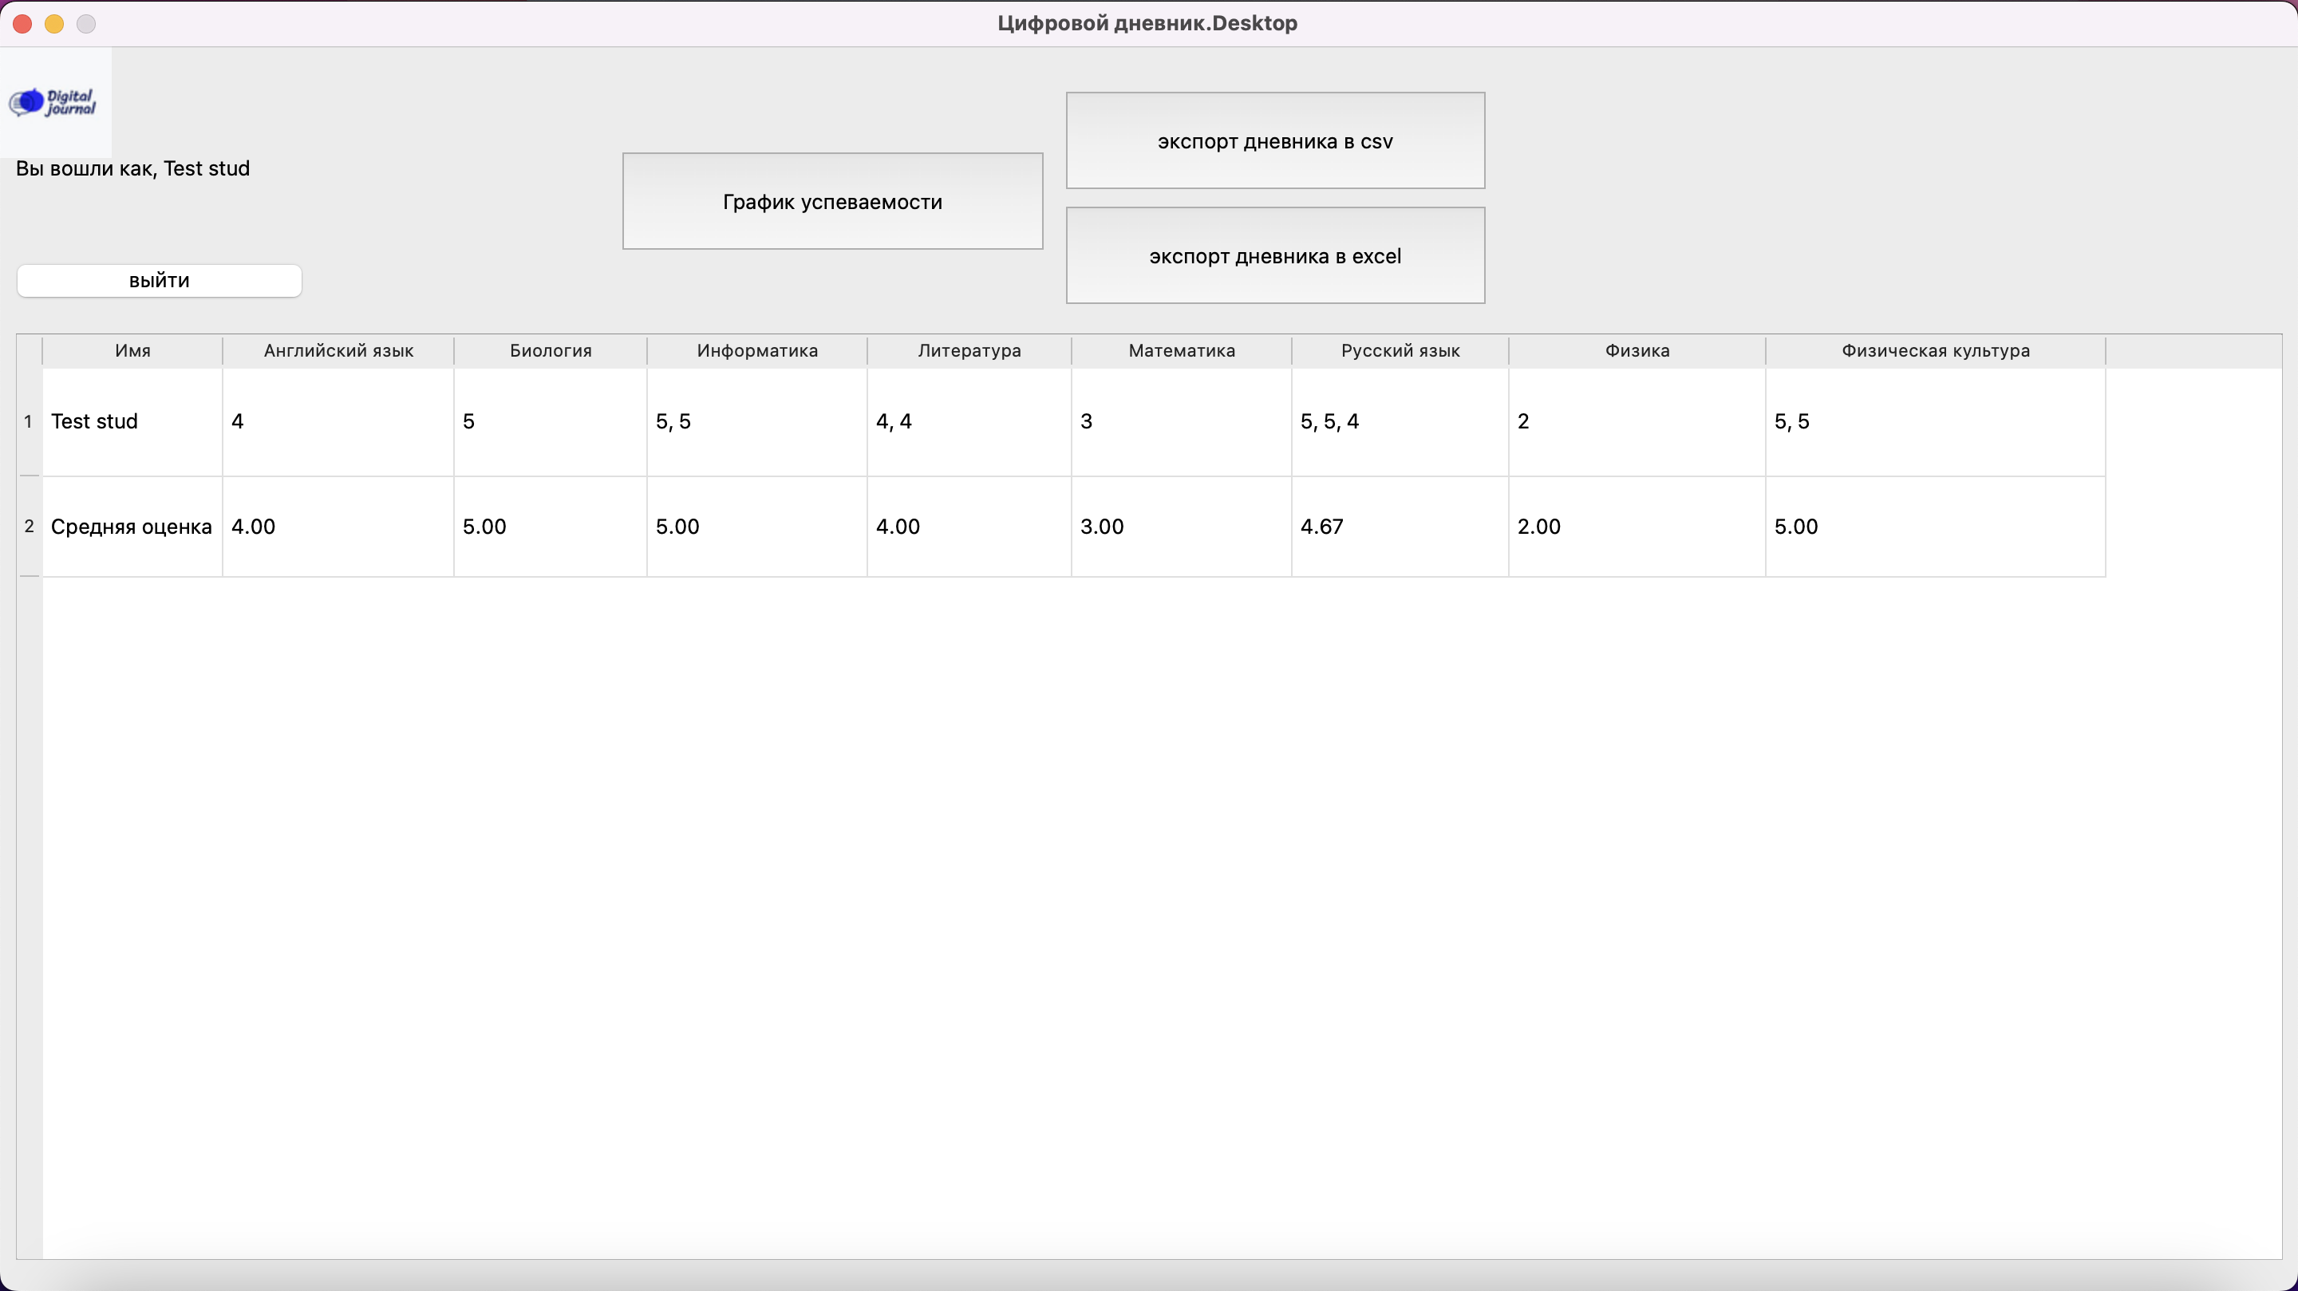
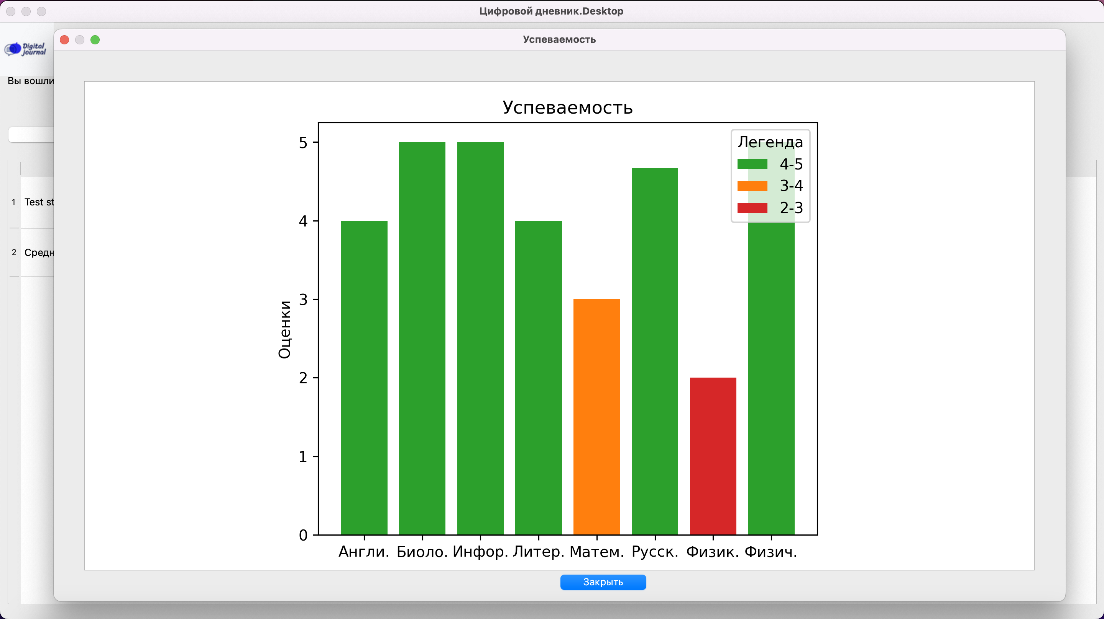
Интерфейс ученика
Возможности:
Просмотр успеваемости и среднего балла
Экспорт успеваемости в форматах .csv и .xlsx
Анализ успеваемости

Slide 5
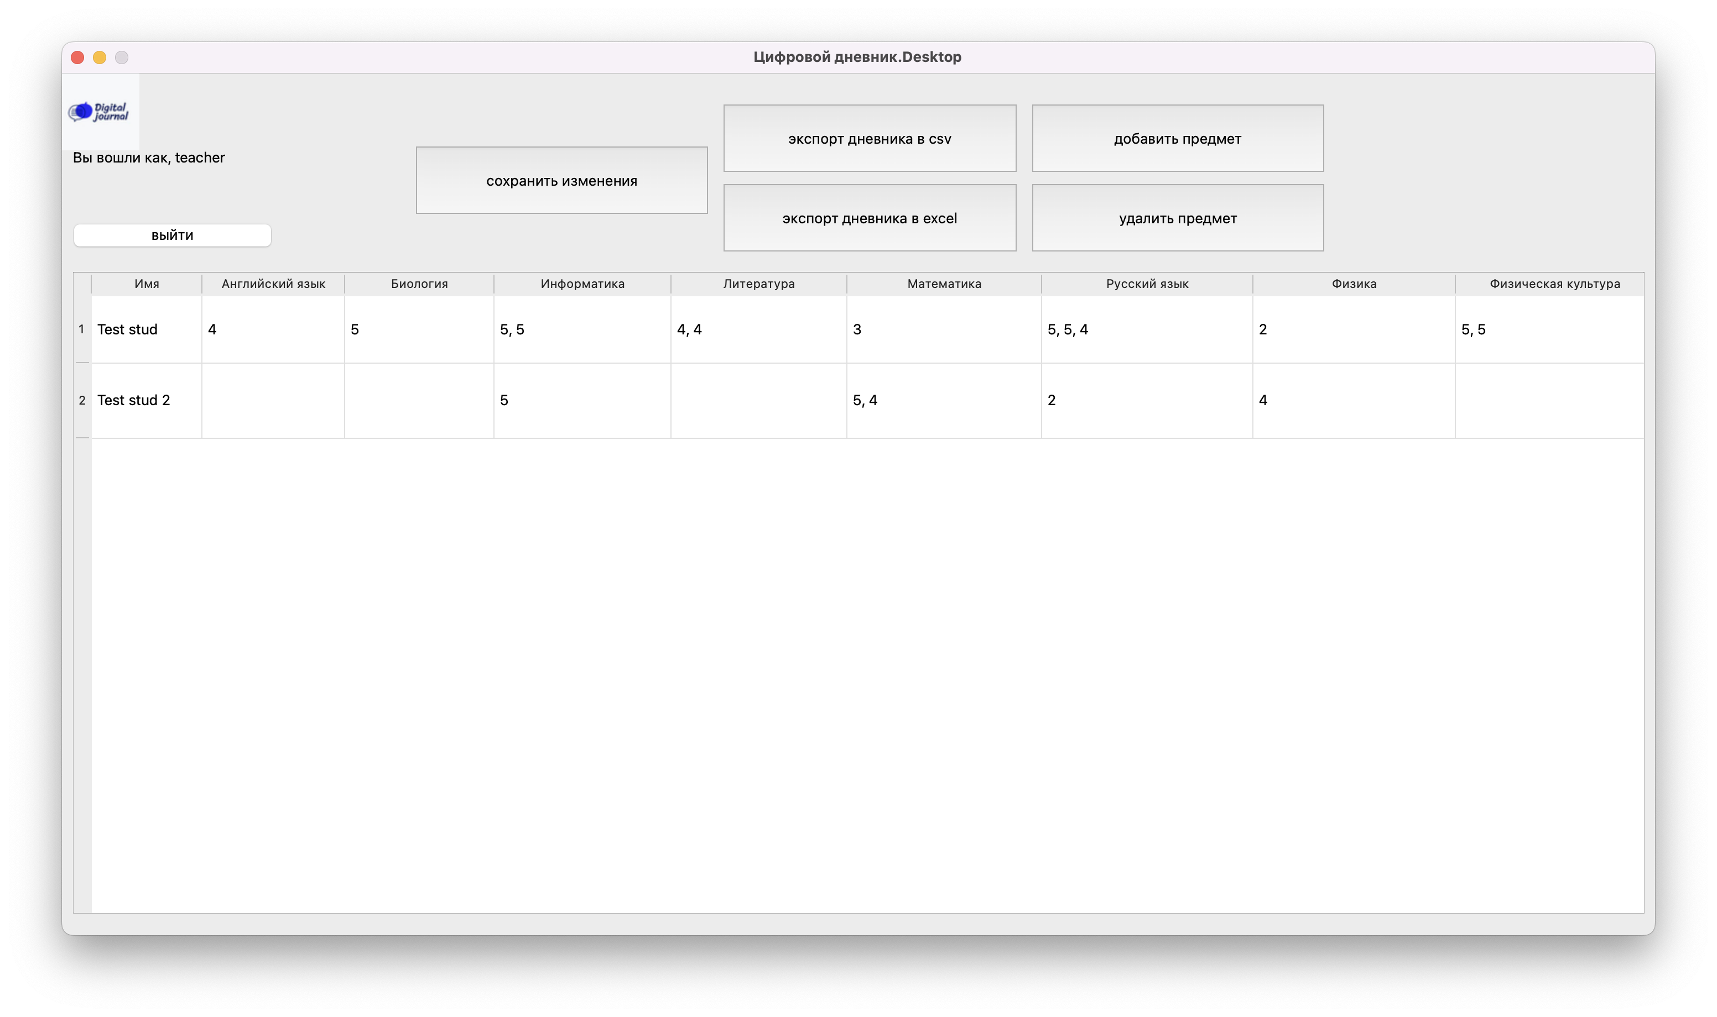
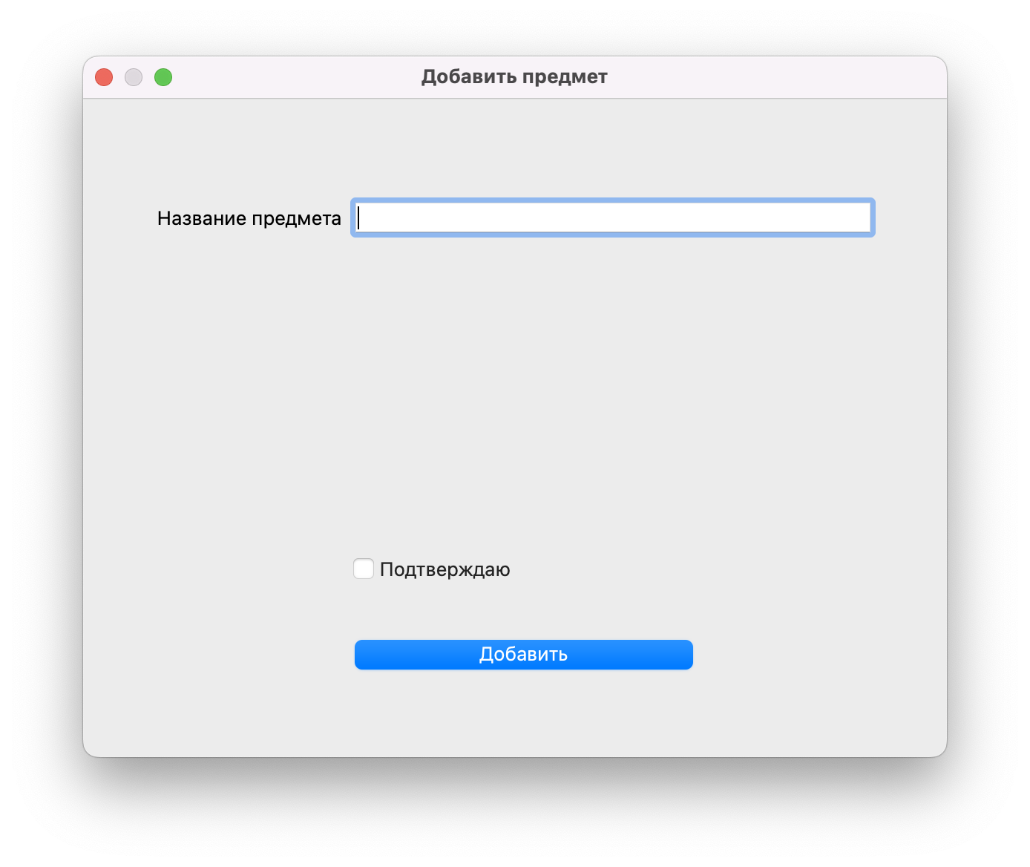
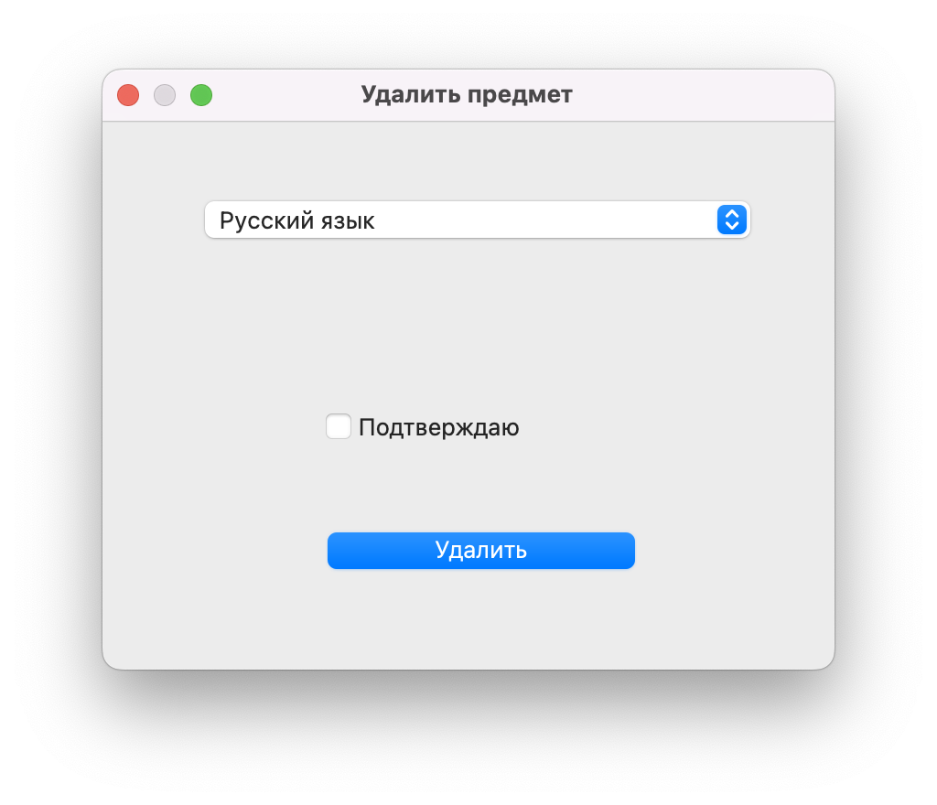
Интерфейс учителя
Возможности:
Просмотр успеваемости и среднего балла
Экспорт успеваемости в форматах .csv и .xlsx
Анализ успеваемости

Slide 6
Интерфейс администратора
Возможности:
Просмотр успеваемости и среднего балла
Экспорт успеваемости в форматах .csv и .xlsx
Анализ успеваемости

Slide 7
Мои контакты

